Slide 1
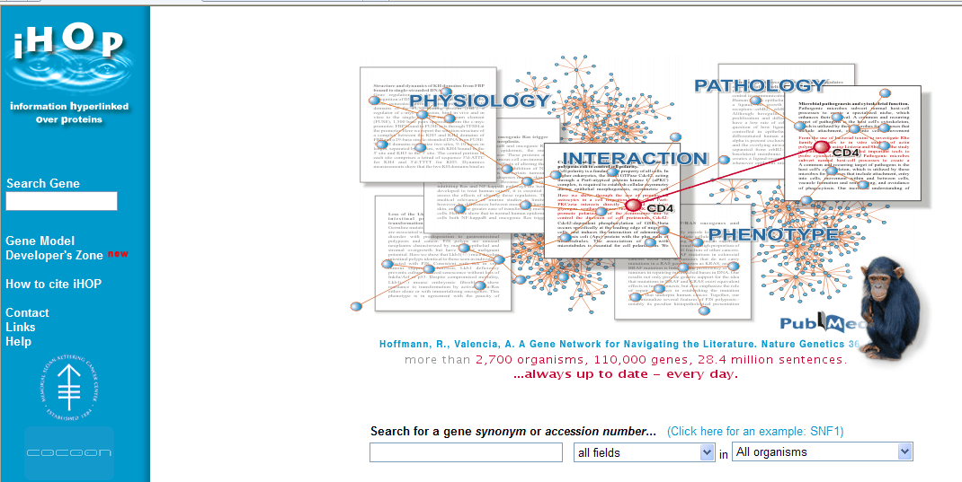



3. Odborná literatura, její zdroje na internetu a PřFUK
Jak procházet bibliografii účelně:
3) Doplnit si údaje z dostupných plnotextových databázi či vyhledávačů
iHOP - plnotextové vyhledávání Pubmed s vytvářením vlastních hypertextů o genech, proteinech a chemických látkách - http://www.ihop-net.org/UniPub/iHOP/
B130P16: Praktické základy vědecké práce Katedra experimentální biologie rostlin PřF UK http:/lhr.ueb.cas.cz/petrasek

Slide 2
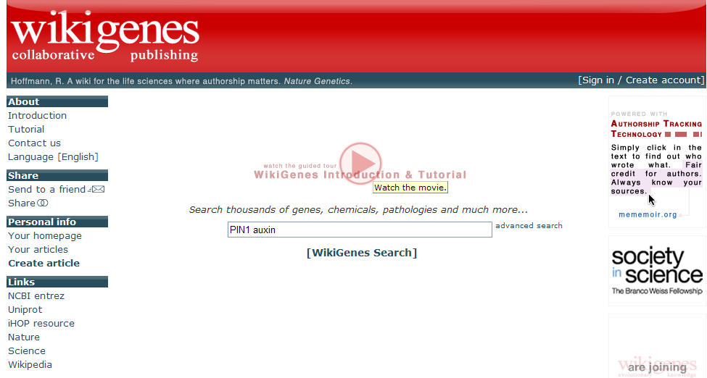
3. Odborná literatura, její zdroje na internetu a PřFUK
Jak procházet bibliografii účelně:
3) Doplnit si údaje z dostupných plnotextových databázi či vyhledávačů
Wikigenes - plnotextové vyhledávání s možností editace hypertextů o genech, proteinech a chemických látkách - http://www.wikigenes.org/
B130P16: Praktické základy vědecké práce Katedra experimentální biologie rostlin PřF UK http:/lhr.ueb.cas.cz/petrasek

Slide 3
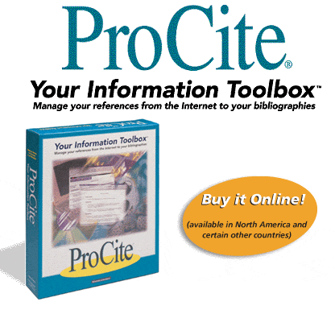
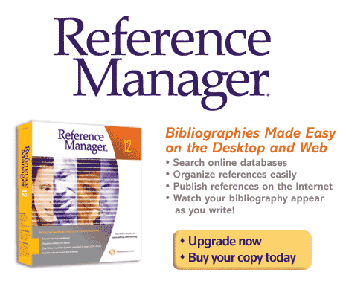
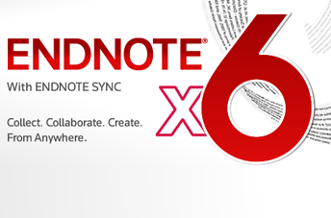
3. Odborná literatura, její zdroje na internetu a PřFUK
Jak procházet bibliografii účelně:
4) Vytvořit si osobní databázi referencí
Dobré porovnání jednotlivých programů včetně volně šiřitelných:
http://en.wikipedia.org/wiki/Comparison_of_reference_management_software
Placené programy:
- Reference Manager, EndNote či ProCite. Všechny tyto programy jsou produkovány společností Thomson Reuters (návaznost na ISI WOS).
B130P16: Praktické základy vědecké práce Katedra experimentální biologie rostlin PřF UK http:/lhr.ueb.cas.cz/petrasek

Slide 4
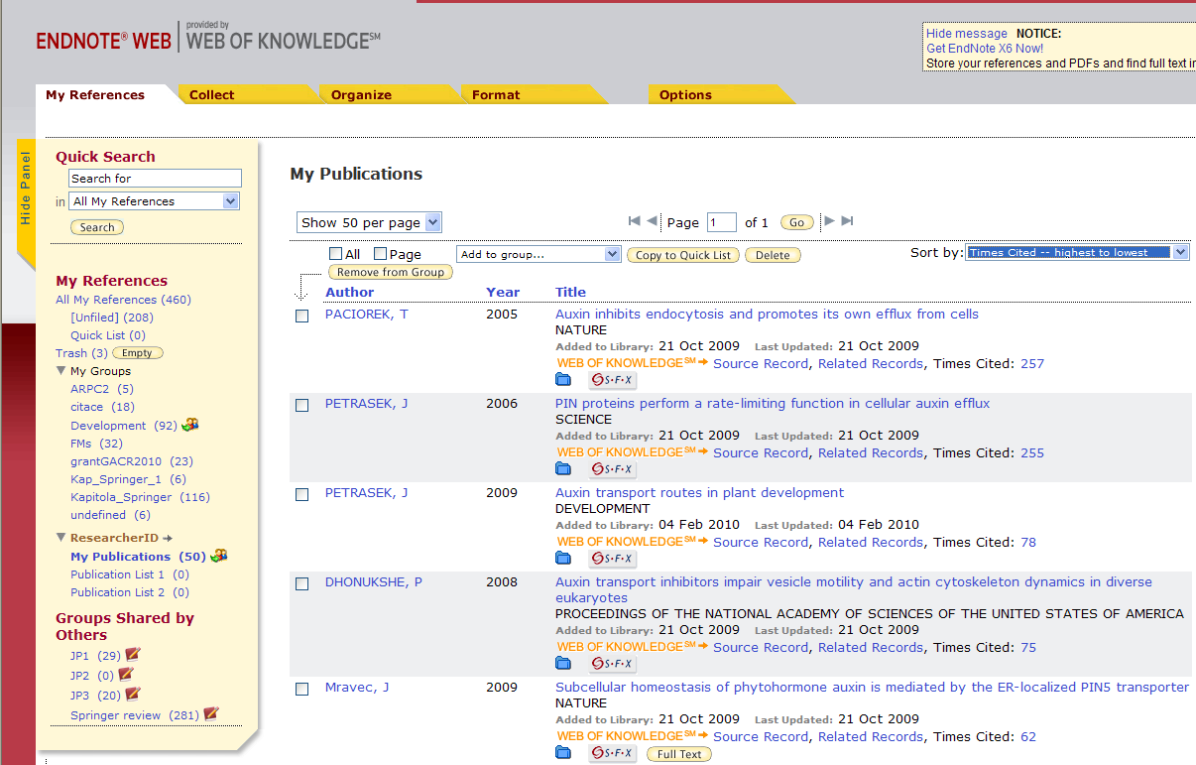
3. Odborná literatura, její zdroje na internetu a PřFUK
Jak procházet bibliografii účelně:
4) Vytvořit si osobní databázi referencí
Volně dostupné programy:
EndNoteBasic - online verze oblíbeného bibliografického software EndNote, výhodné propojení s ISI Web of Knowledge - https://www.myendnoteweb.com/
B130P16: Praktické základy vědecké práce Katedra experimentální biologie rostlin PřF UK http:/lhr.ueb.cas.cz/petrasek

Slide 5
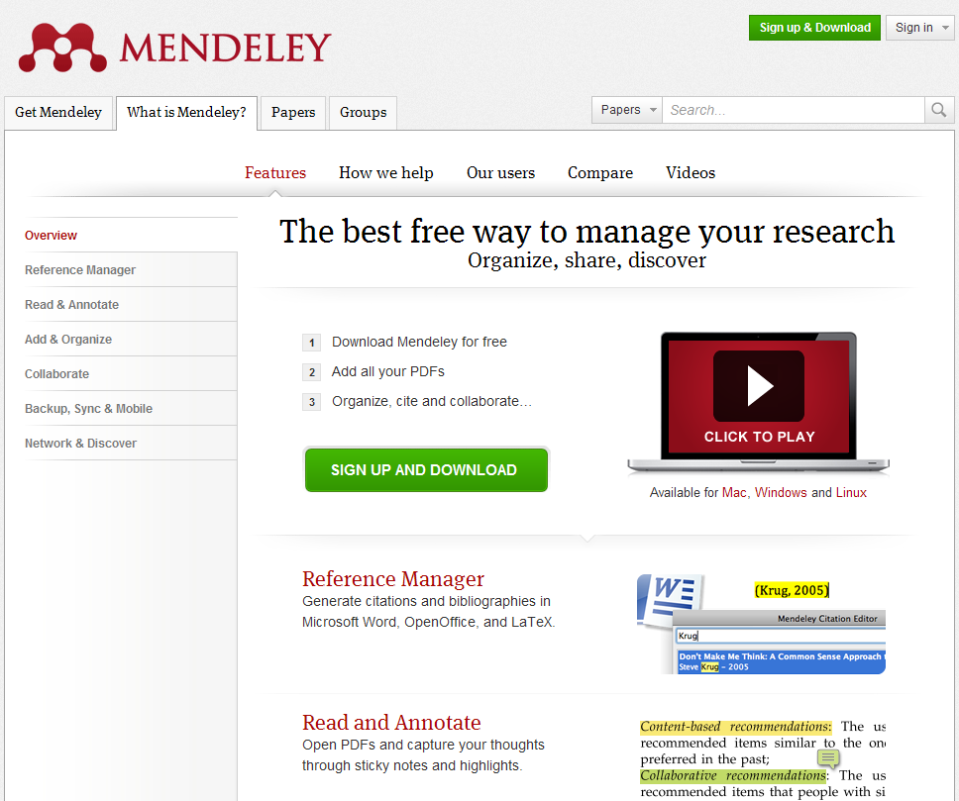
3. Odborná literatura, její zdroje na internetu a PřFUK
4) Vytvořit si osobní databázi referencí
Volně dostupné programy:
Mendeley - moderní přístup kombinující odpočátku plnotextový přístup k databázi - http://www.mendeley.com/features/
Více možností vkládání citací:
http://blog.mendeley.com/tipstricks/7-ways-to-add-documents-to-mendeley/
B130P16: Praktické základy vědecké práce Katedra experimentální biologie rostlin PřF UK http:/lhr.ueb.cas.cz/petrasek

Slide 6
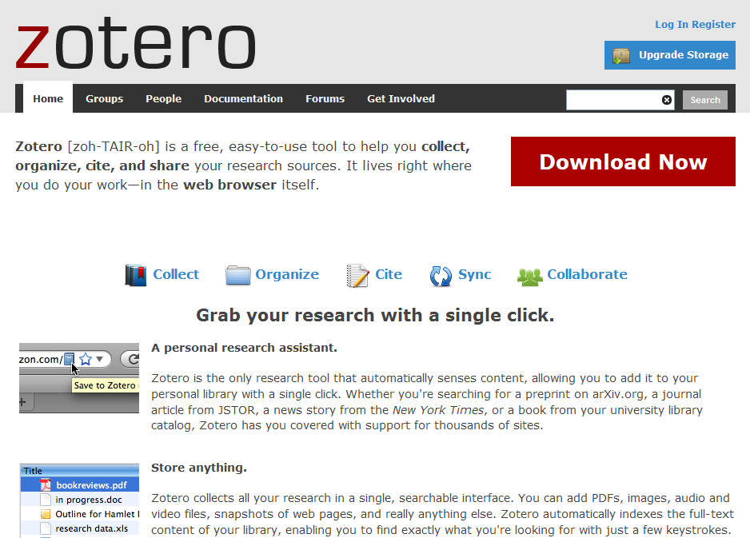
3. Odborná literatura, její zdroje na internetu a PřFUK
4) Vytvořit si osobní databázi referencí
Volně dostupné programy:
Zotero – původně plugin pro uživatele Firefoxu, dnes i jako samostatná aplikace, opět kombinace plnotextového a bibliografického přístupu - http://www.zotero.org/
Velmi podobné Mendeley, navíc možnost ukládat snímky webových stránek
B130P16: Praktické základy vědecké práce Katedra experimentální biologie rostlin PřF UK http:/lhr.ueb.cas.cz/petrasek

Slide 7
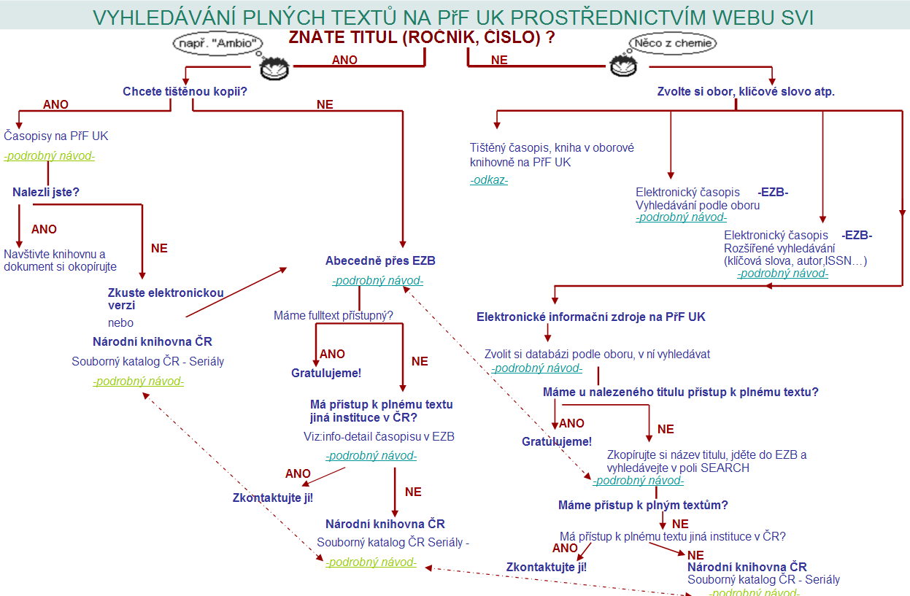
3. Odborná literatura, její zdroje na internetu a PřFUK
5) Dohledat plný text článku či knihy
Středisko vědeckých informací PřFUK - rozcestník možností pro hledání - http://lib.natur.cuni.cz/BIBLIO/ - zde nejlépe zadat přímo do hledacího okna název časopisu a pokračovat dle nabídky
B130P16: Praktické základy vědecké práce Katedra experimentální biologie rostlin PřF UK http:/lhr.ueb.cas.cz/petrasek

Slide 8
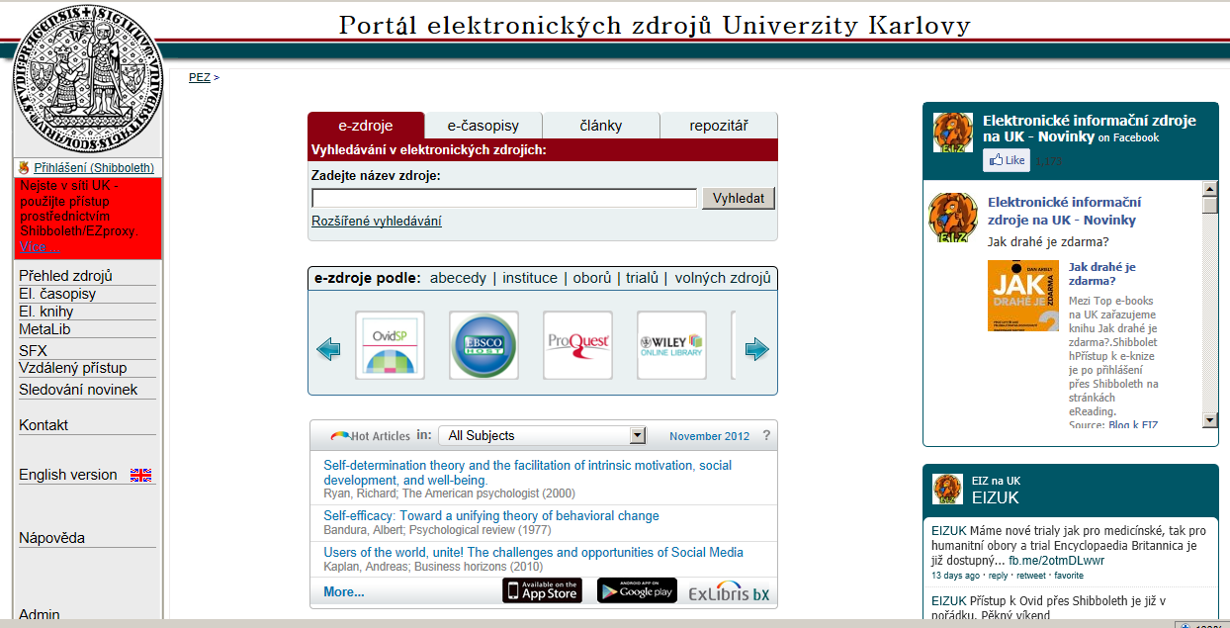
3. Odborná literatura, její zdroje na internetu a PřFUK
5) Dohledat plný text článku či knihy
Portál elektronických zdrojů UK - http://pez.cuni.cz/
B130P16: Praktické základy vědecké práce Katedra experimentální biologie rostlin PřF UK http:/lhr.ueb.cas.cz/petrasek

Slide 9
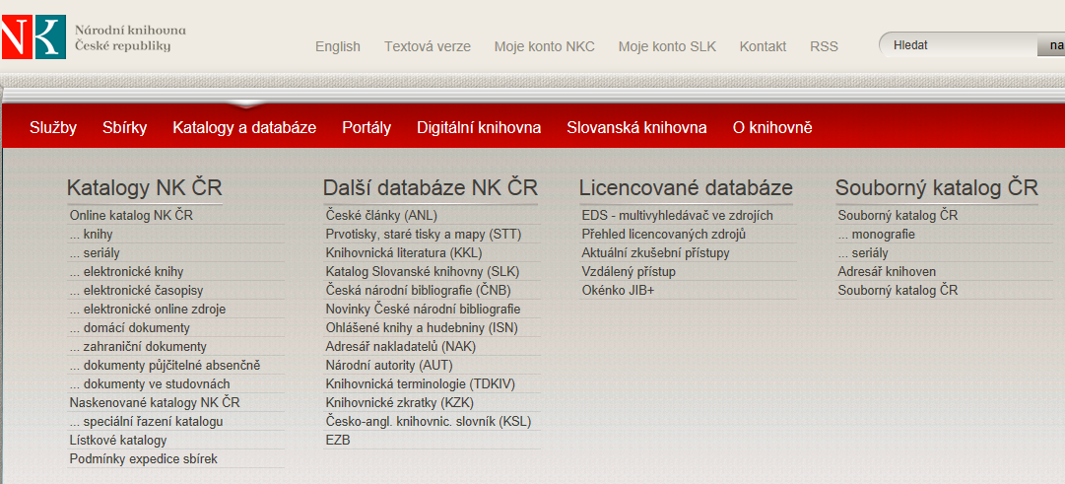
3. Odborná literatura, její zdroje na internetu a PřFUK
5) Dohledat plný text článku či knihy
Národní knihovna ČR - http://www.nkp.cz
- Souborný katalog ČR - seriály - http://aleph.nkp.cz/F/
B130P16: Praktické základy vědecké práce Katedra experimentální biologie rostlin PřF UK http:/lhr.ueb.cas.cz/petrasek

Slide 10
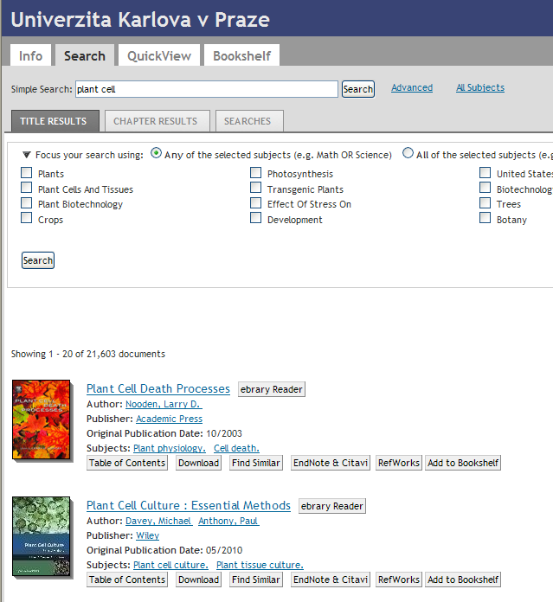
3. Odborná literatura, její zdroje na internetu a PřFUK
5) Dohledat plný text článku či knihy
Ebrary - plné texty knih - http://site.ebrary.com/lib/cuni/
B130P16: Praktické základy vědecké práce Katedra experimentální biologie rostlin PřF UK http:/lhr.ueb.cas.cz/petrasek

Slide 11
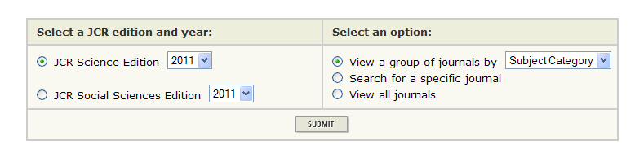
3. Odborná literatura, její zdroje na internetu a PřFUK
3.4. Scientometrie jako orientační nástroj hodnocení kvality vědecké práce
- využití pro hodnocení kvality vědeckých článků a jejich autorů
- Nejpoužívanějším nástrojem při vyhledávání informací o kvalitě určitého časopisu, článku či autora je služba nabízená v rámci Web of Knowledge organizací Institute for Scientific Information (ISI), tzv. Journal Citation Reports. Tato organizace shromažďuje informace o počtech citací jednotlivých článků ze všech vědeckých oborů.
http://isiknowledge.com/
- Lze porovnávat kvalitu vědeckých časopisů na základě tzv. impakt faktoru (IF). Ten udává kolik citací průměrně bude mít určitý článek za poslední dva roky. Čím lepší je impakt faktor časopisu, tím větší zásah ve vědecké komunitě bude mít článek, který v něm bude publikován.
B130P16: Praktické základy vědecké práce Katedra experimentální biologie rostlin PřF UK http:/lhr.ueb.cas.cz/petrasek

Slide 12
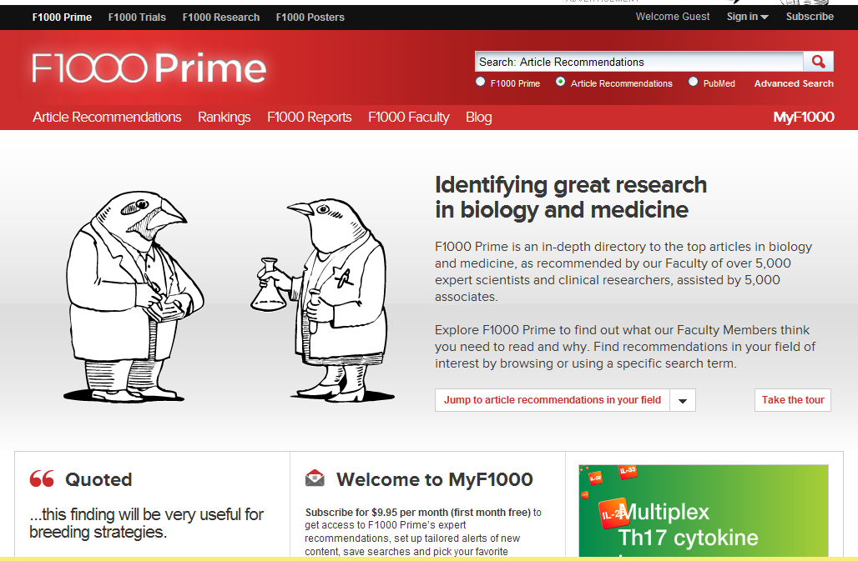
3. Odborná literatura, její zdroje na internetu a PřFUK
3.4. Scientometrie jako orientační nástroj hodnocení kvality vědecké práce
- Pro hodnocení kvality vědecké práce laboratoře či konkrétního vědce není hodnota impakt faktoru bohužel vždy dobrým kritériem, mezi hlavní nevýhody patří jeho ovlivnění počtem výzkumníků v konkrétní oblasti. Odvozeným indexem je tzv. Hirsch index, který udává počet publikací (n), které byly citovány nejméně n-krát.
Textové hodnocení článků odborníky pro odborníky: Faculty of 1000
B130P16: Praktické základy vědecké práce Katedra experimentální biologie rostlin PřF UK http:/lhr.ueb.cas.cz/petrasek

